Slide 1
Šviesos lūžimas
Domantas Verseckas ir Kristupas Rokas Šukys
Kauno jėzuitų gimnazija 7d klasė

Slide 2
Turinys
Iš ko sudaryta šviesa?
Šviesos lūžimas
Kodėl šviesa lūžta
Skirtingos spalvos lūžta skirtingai
Sklaidomieji / įgaubtieji lęšiai
Glaudžiamieji / iškilieji lęšiai
Akis
Akių ydos
Taikymas
Bandymai
Testas
Šaltiniai

Slide 3
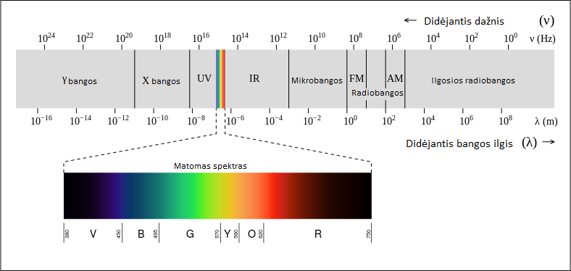
Iš ko sudaryta šviesa?
Šviesa vienu metu yra ir elektromagnetinė banga, ir dalelė fotonas, nes turi ir bangai ir dalelei priklausančių savybių. Įdomu tai, kad šviesa - vienintelė žmogaus jaučiama elektromagnetinė banga. Kitų dažnių elektromagnetinių bangų žmogus nejaučia. Šviesos greitis priklauso tiesiogiai nuo bangos ilgio.

Slide 4
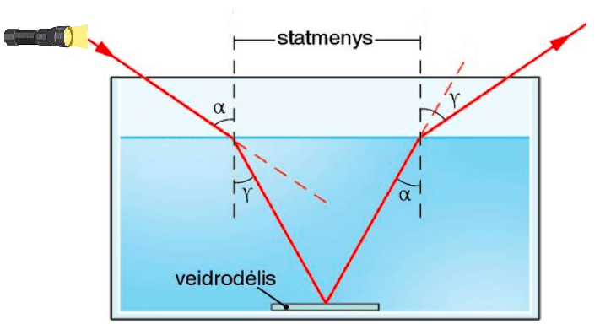
Šviesos lūžimas
α (alpha) – kritimo kampas
γ (gama) – lūžio kampas

Slide 5
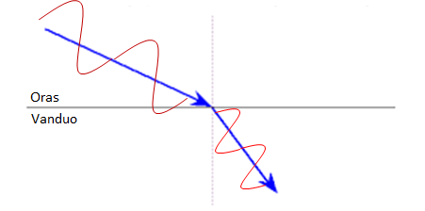
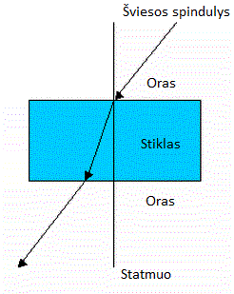
Kodėl šviesa lūžta?
Kaip jau minėjome, šviesa - tai elektromagnetinė banga. Kai šviesa keliauja iš vieno skaidraus kūno į kitą, ji lūžta. Taip įvyksta todėl, kad skirtingose medžiagose šviesos bangos ilgis nevienodas (pav. 1). Jeigu medžiagoje bangos ilgis už prieš tai buvusį mažesnis, šviesos lūžio kampas mažesnis už kritimo kampą, o jeigu didesnis, šviesos lūžio kampas didesnis už kritimo kampą (pav. 2).
Pav. 1
pav.2

Slide 6
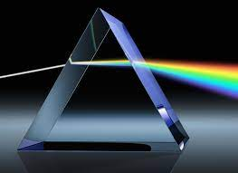
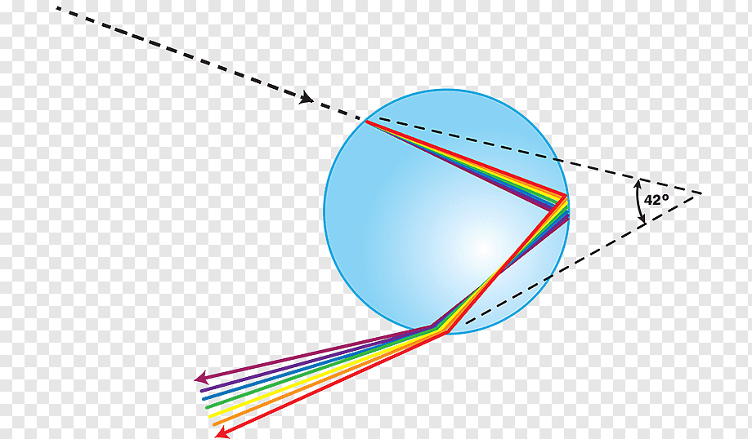
Skirtingos spalvos lūžta skirtingai
Kai šviesa patenka į prizmę, iš jos išeina ne baltas spindulys, o visas spalvų spektras (pav. 1). Taip įvyksta todėl, nes skirtingų spalvų bangų ilgiai skirtingi, todėl prizmėje jos visos lūžta skirtingai. Dėl šios šviesos savybės susidaro ir vaivorykštės, nes danguje esantys vandens lašai veikia kaip prizmės (pav. 2).
pav. 1
pav. 2

Slide 7
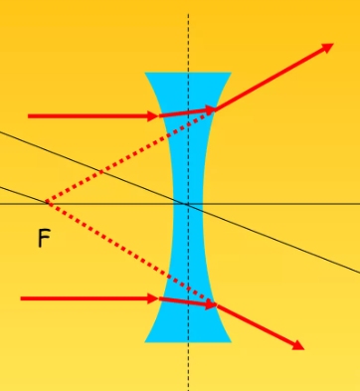
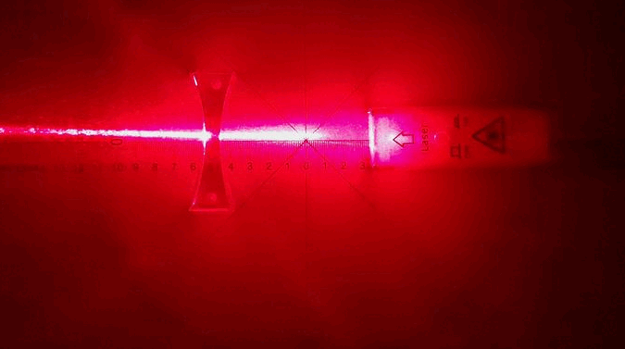
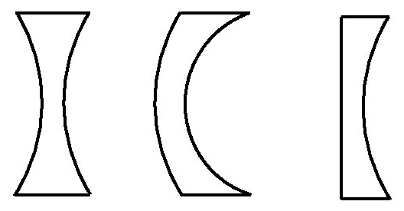
Sklaidomieji / įgaubtieji lęšiai
Kai šviesa keliauja per kūnus ji išsikreipia iš kurso. Pakeisdami kūno formą galime kontroliuoti šviesos išsikreipimą. Sklaidomasis lęšis šviesą išsklaido. Tiesa - ne bet kaip. Jeigu iškreipti spinduliai apsisuktų ir imtų keliauti atgal, jie visada susidurtų taške vadinamu židiniu (F) (pav. 1)
pav. 1

Slide 8
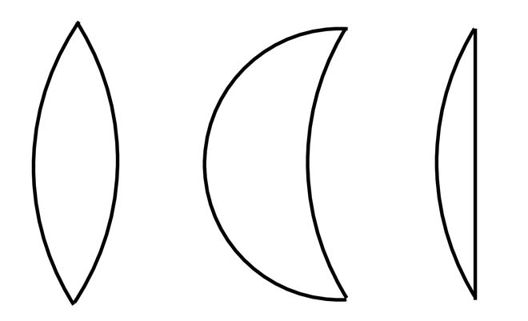
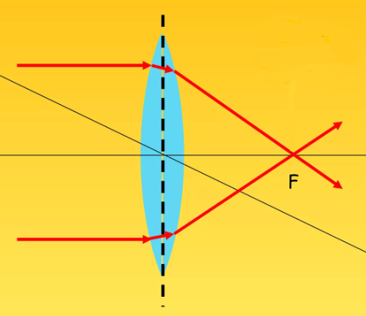
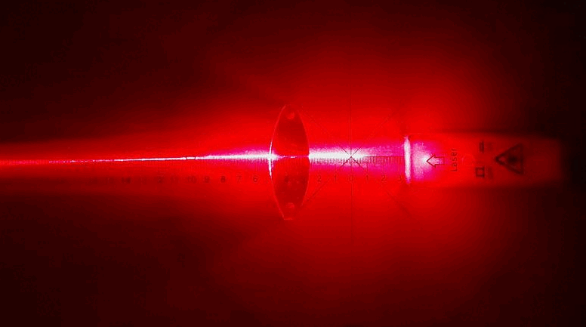
Glaudžiamieji / iškilieji lęšiai
Glaudžiamųjų lęšių veikimo principas labai panašus į sklaidomųjų. Skirtumas tik tas, kad jie šviesą suglaudžia, o ne išsklaido. Skiriasi ir tai, kad glaudžiamojo lęšio židinyje (F) susikerta tikri spinduliai, o ne įsivaizduojamos linijos (pav. 1).
pav. 1

Slide 9
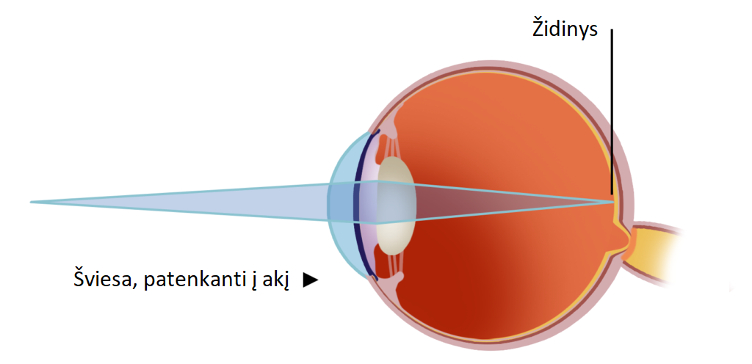
Akis
Žmogaus akis pasižymi gebėjimu sufokusuoti toli esančius vaizdus, nes akyje esantis ir savo formą keičiantis lęšiukas padeda šviesą suskleisti į vieną tašką ant tinklainės (pav. 1). Tiesa, kai kurių žmonių lęšiukas neveikia taip, kaip turėtų.
pav.1

Slide 10
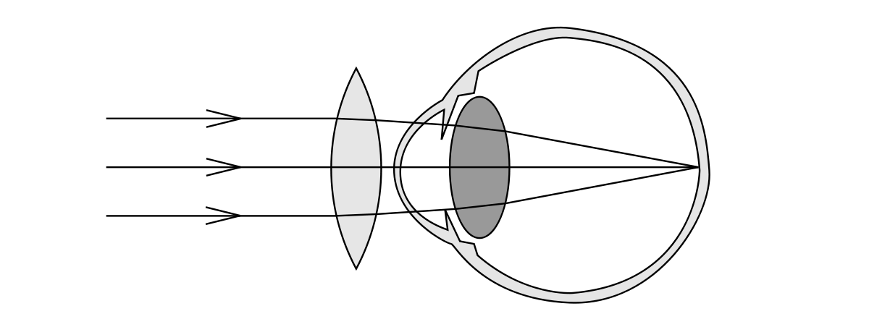
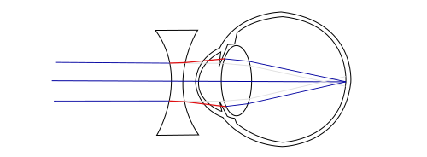
Akių ydos
Iš viso įvardijamos dvi pagrindinės akių ydos - toliaregystė ir trumparegystė. Pirmoji iš jų - toliaregystė, kai objektai iš arti atrodo neryškūs, nes šviesa susikoncentruoja už tinklainės ribų. Dažniausiai ši liga gydoma naudojant glaudžiamuosius lęšius (pav. 1). Antroji - trumparegystė, kai objektai neryškūs atrodo iš toli, nes šviesa susikoncentruoja prieš tinklainę. Ši liga gydoma naudojant sklaidomuosius lęšius (pav. 2).
pav. 1
pav. 2

Slide 11
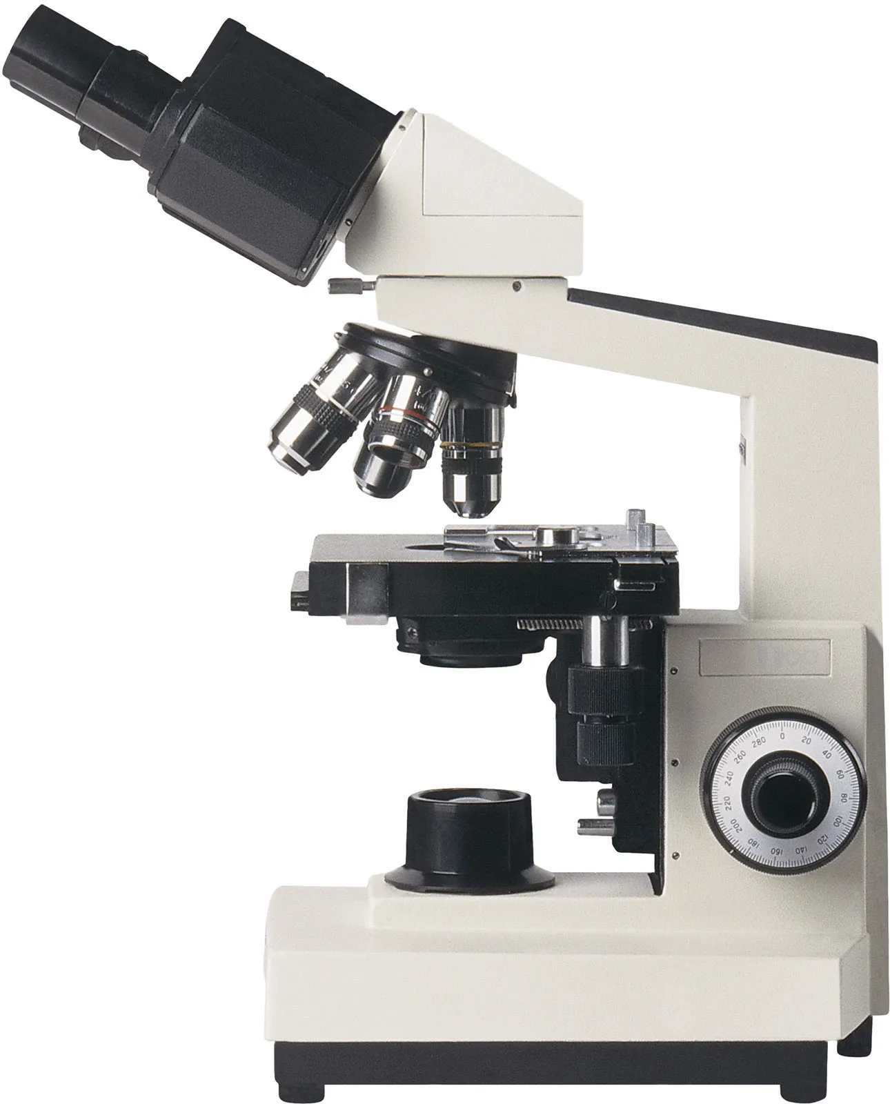
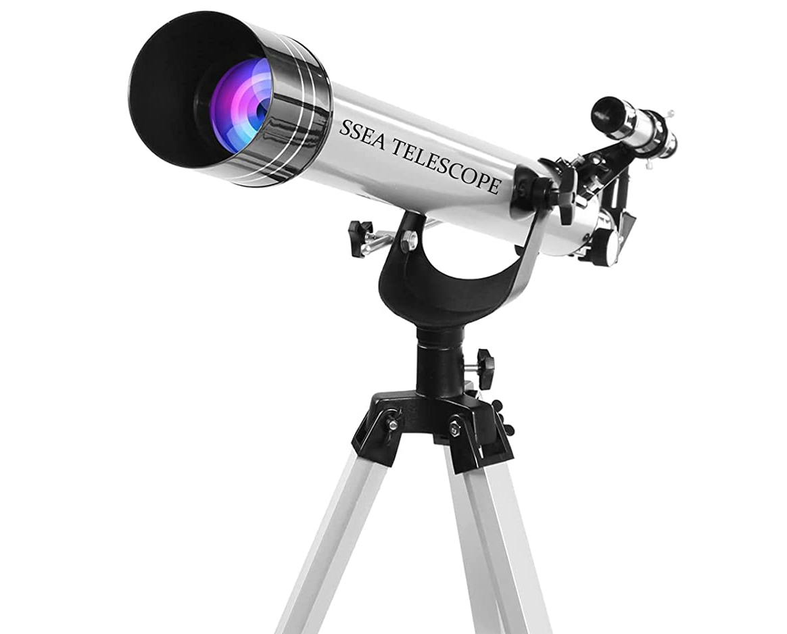
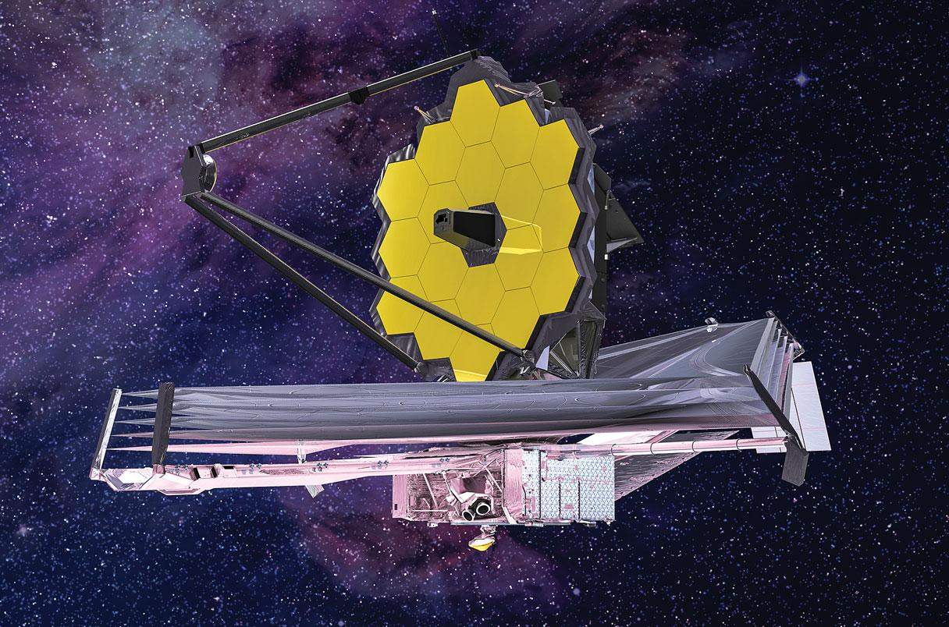
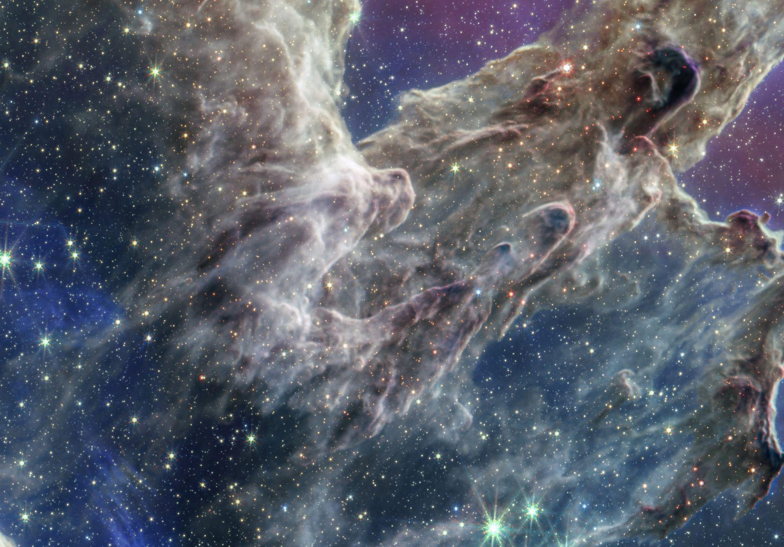
Taikymas I
Lęšių projektavimas: lūžio kampas padeda sukurti lęšius, galinčius sufokusuoti šviesą. Suprasdami, kaip šviesa lūžta keliaujant per skirtingas medžiagas, lęšių dizaineriai gali sukurti objektyvus, kurie sufokusuoja šviesą tam tikru būdu, o tai svarbu kuriant teleskopus ir mikroskopus.

Slide 12
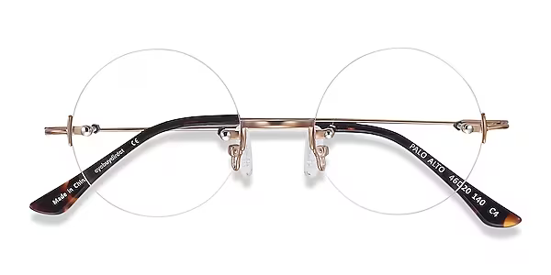
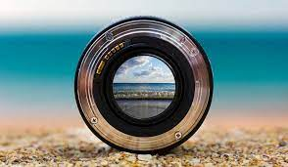
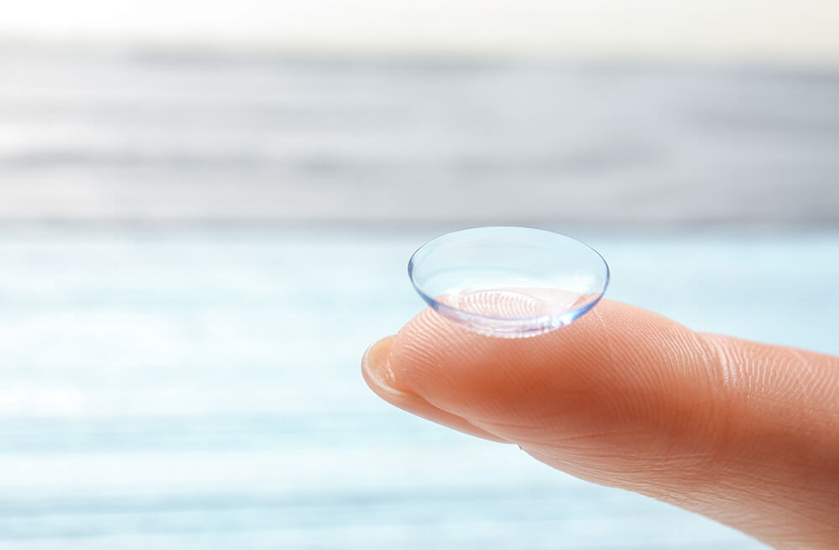
Taikymas II
Lūžio kampas taip pat svarbus oftalmologijoje – medicinos mokslo šakoje, kuri nagrinėja akis. Akiniai ir kontaktiniai lęšiai veikia lenkdami šviesą taip, kaip ji patenka į akį, o tai padeda ištaisyti regėjimo problemas, tokias kaip trumparegystė ar toliaregystė.

Slide 13
Bandymas „Glaudžiamasis lęšis“
Tikslas: Įsitikinti, kad įmanoma namų sąlygomis pasigaminti glaudžiamajį lęšį
Hipotezė: Pasinaudojus šviesos lūžio žiniomis, pavyks sukurti glaudžiamajį lęšį

Slide 14
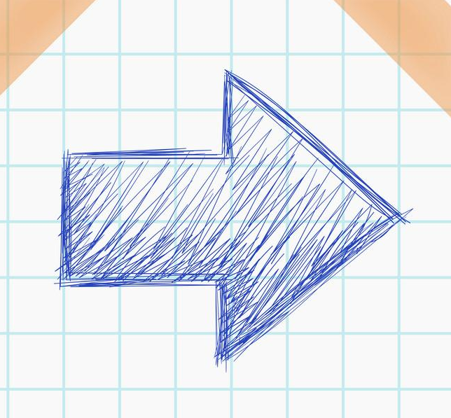
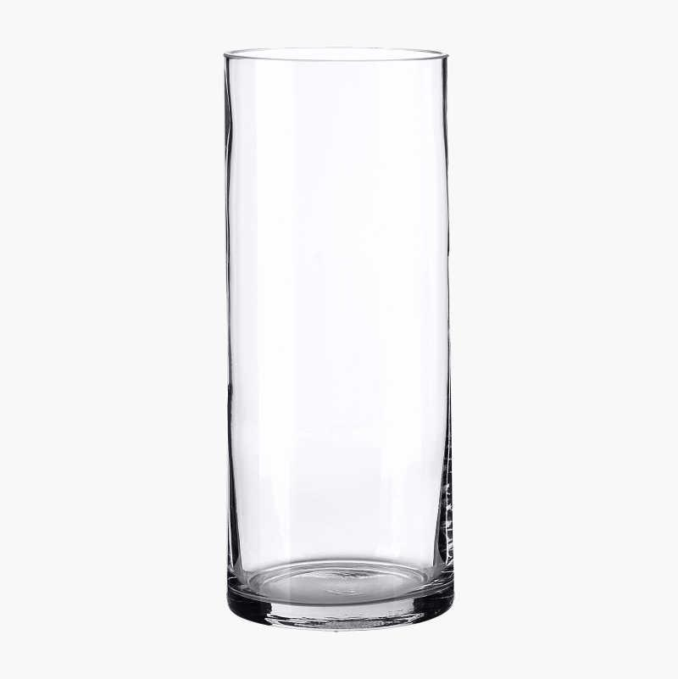
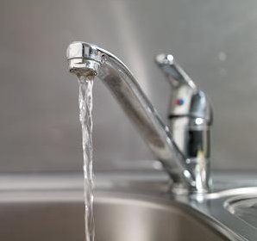
Bandymo priemonės
Lapelis su rodykle
Stiklinė / Vaza
Vanduo

Slide 15
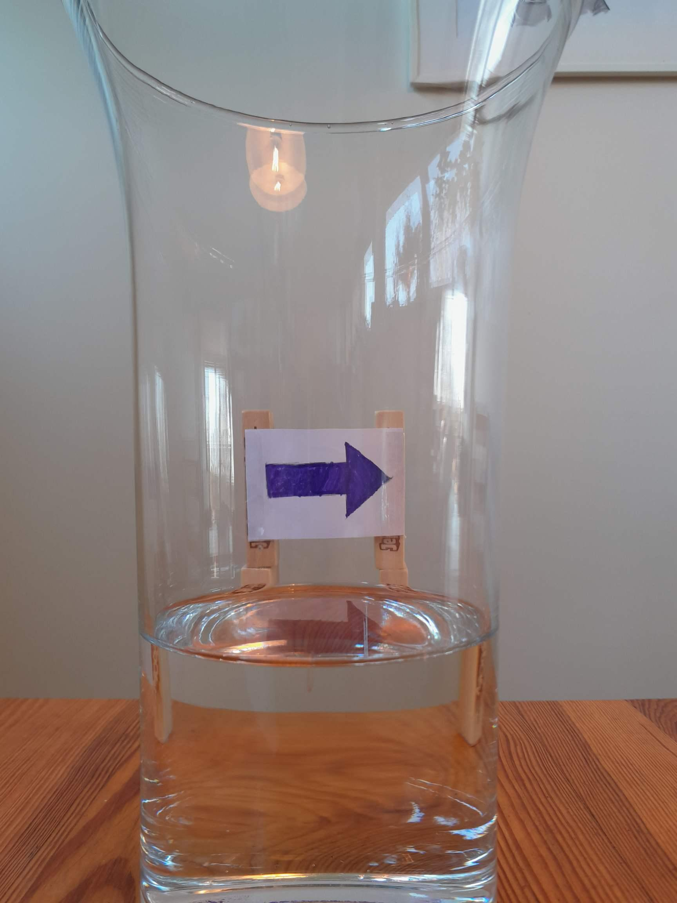
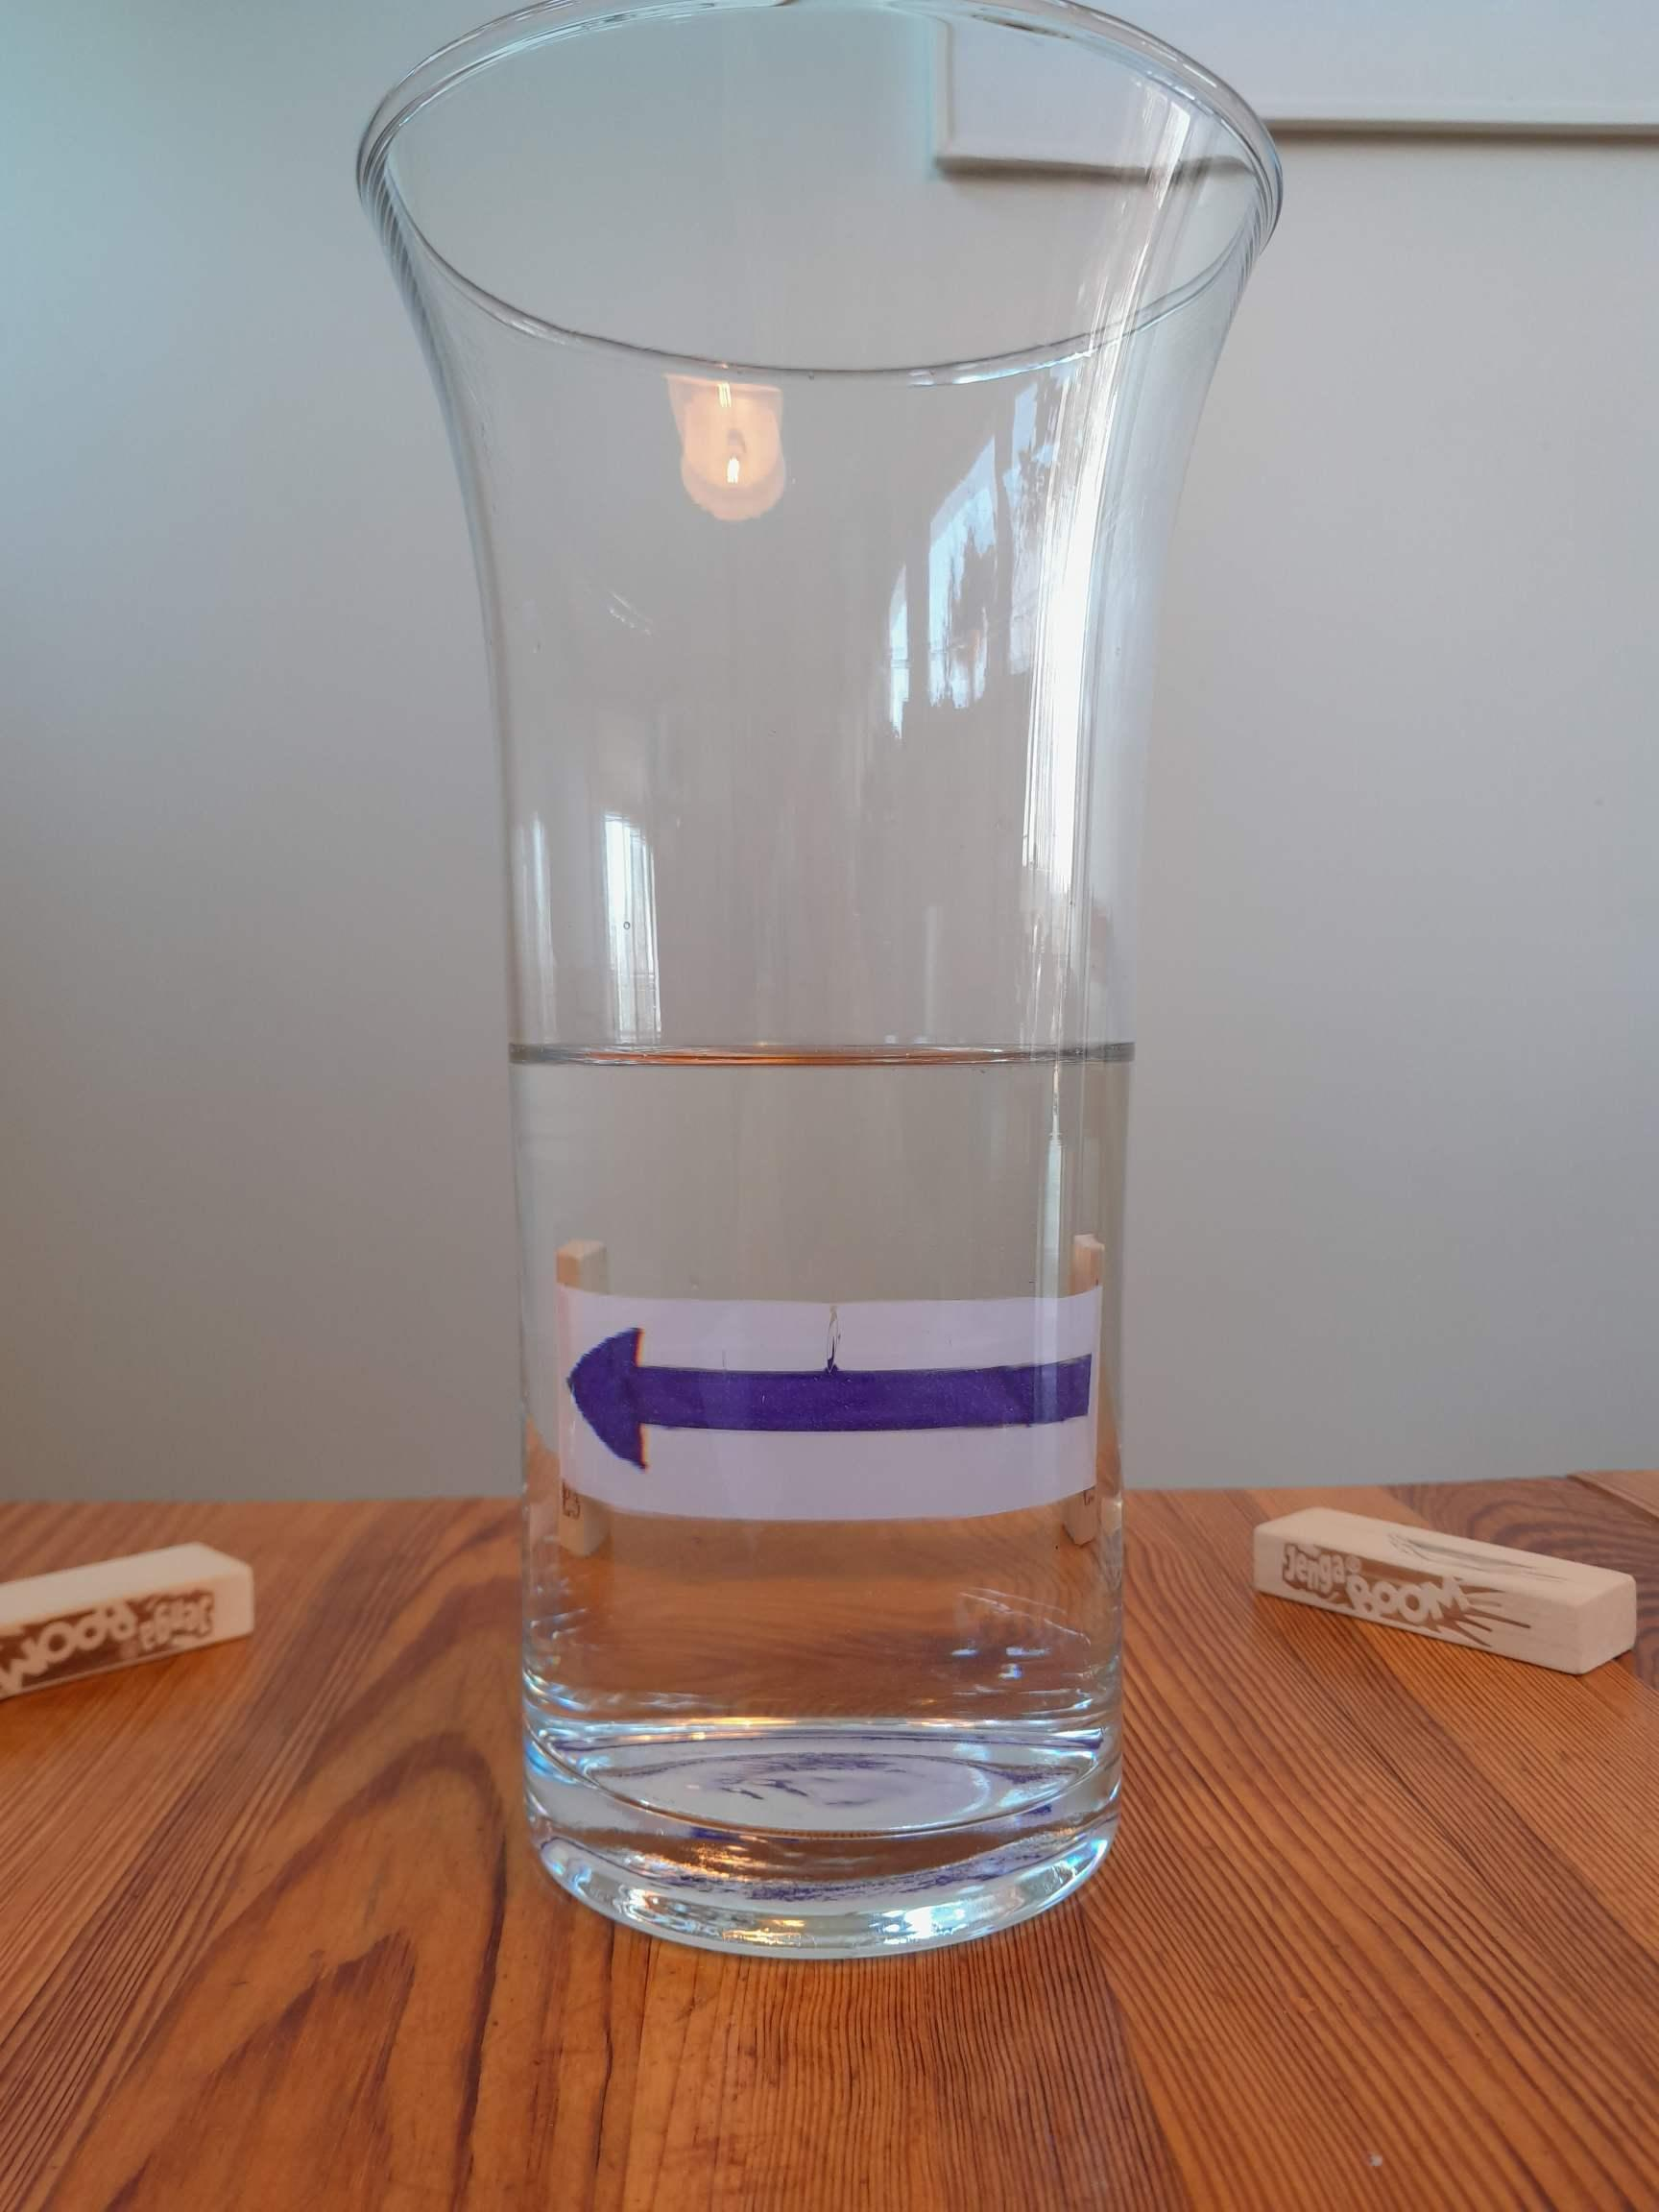
Darbo eiga
Vazą iki pusės pripyliau vandens, virš jo padėjau lapelį. Vėliau lapelį nuleidau po vandeniu.

Slide 16
Gautas rezultatas
Virš vandens buvusi rodyklė nepasikeitė, tačiau nuleista žemiau apsivertė

Slide 17
Išvada
Iškelta hipotezė pasitvirtino, nes po vandeniu nuleista rodyklė pasikeitė (apvirto).

Slide 18
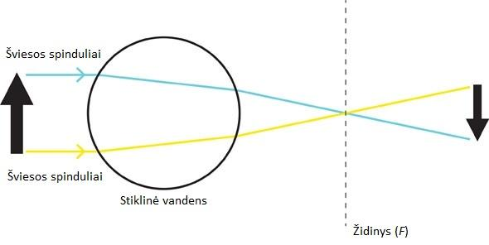
Bandymo paaiškinimas
Vandens pilna stiklinė veikia kaip glaudžiamasis lęšis, todėl žiūrint už židinio vaizdas atrodo apverstas.

Slide 19
Bandymas „Skraidanti moneta“
Tikslas: Priversti monetą „skraidyti“
Hipotezė: Pasinaudojus šviesos lūžio žiniomis, pavyks per sienelę pamatyti monetą

Slide 20
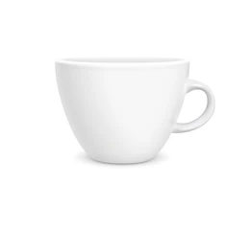
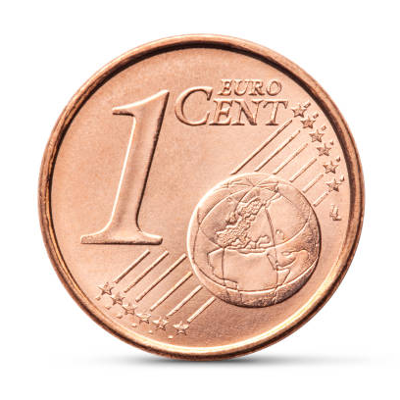
Bandymo priemonės
Puodelis
Moneta
Vanduo

Slide 21
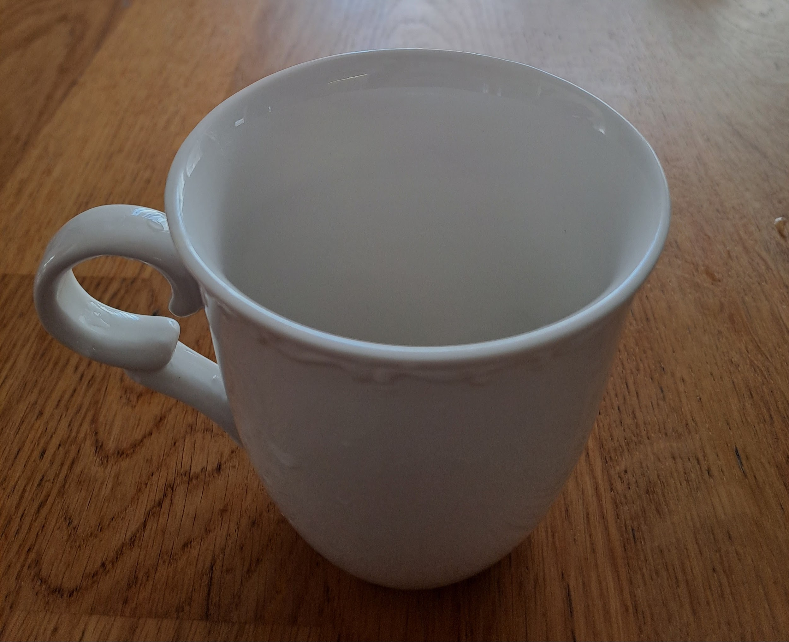
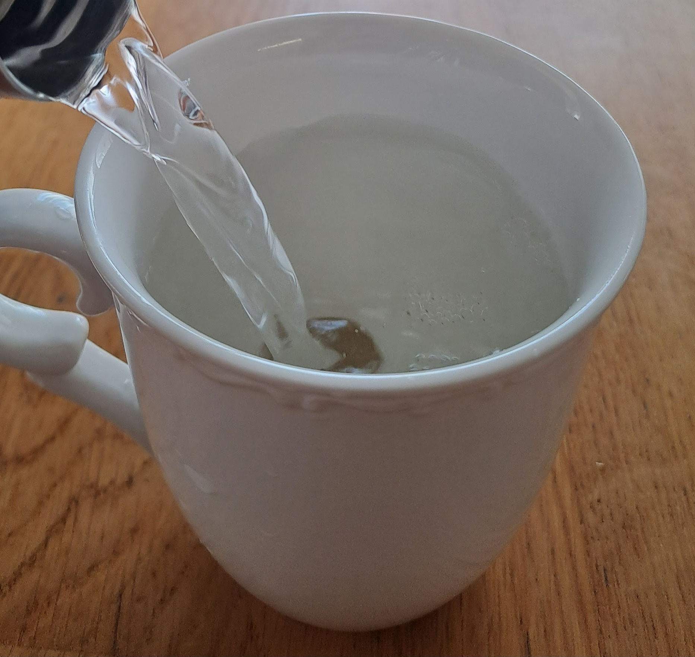
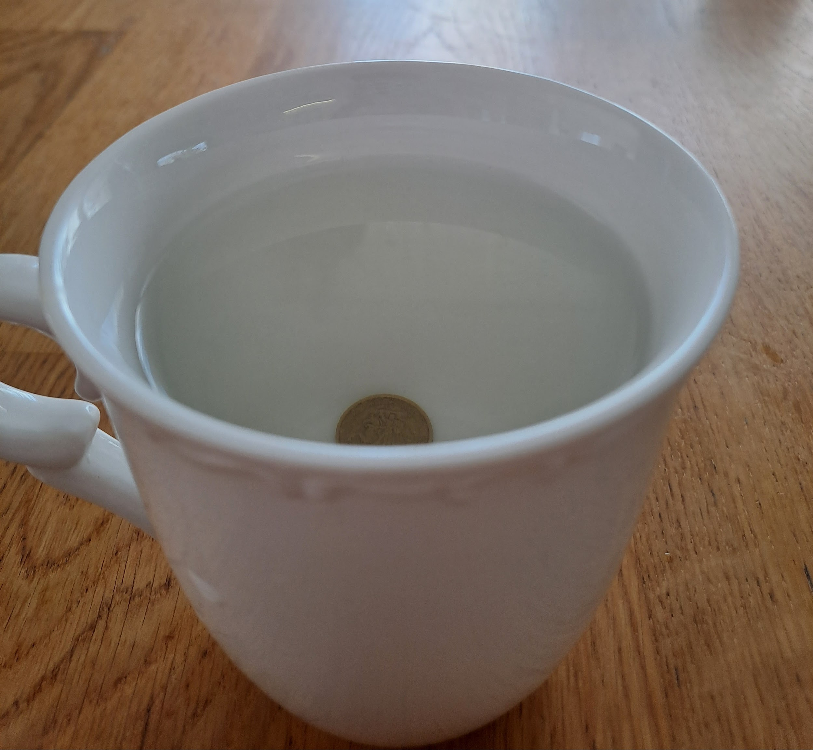
Darbo eiga
Į puodelį įdėjau monetą. Kamerą nukreipiau taip, kad monetos nesimatytų. Po truputį pyliau vandenį, kol pripyliau iki viršaus.

Slide 22
Gautas rezultatas
Nors tuščiame puodelyje per sienelę monetos nesimatė, pripylus vandens ji pasimatė.

Slide 23
Išvada
Iškelta hipotezė pasitvirtino, pavyko per sienelę pamatyti monetą.

Slide 24
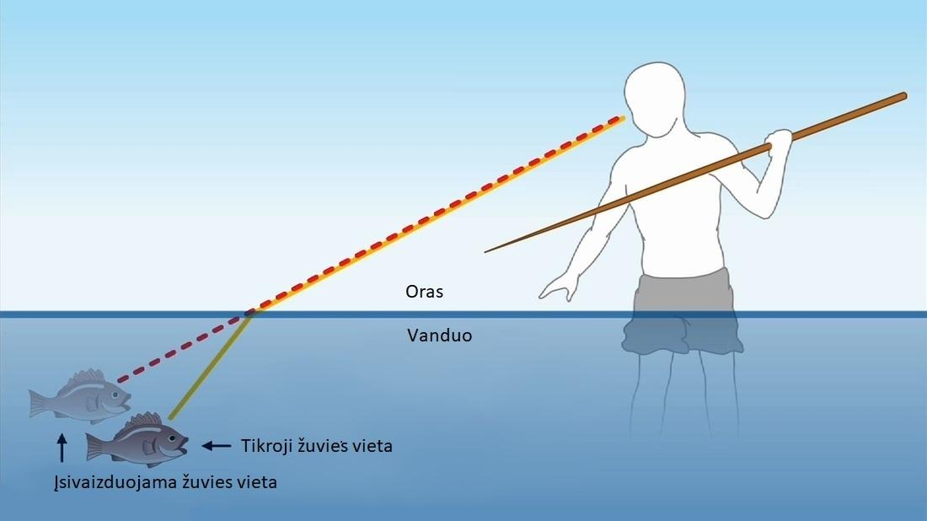
Bandymo paaiškinimas
Vandenyje daiktai atrodo esantys kitur, nei iš tikrųjų yra, nes nuo jų atsispindinti šviesa lūžta, tačiau mūsų smegenys to nesupranta.

Slide 25
Bandymas „Šviesolaidis“
Tikslas: Naudojantis vandeniu sukurti šviesolaidį
Hipotezė: Pasinaudojus šviesos lūžio žiniomis, pavyks šviesą nukreipti į norimą vietą

Slide 26
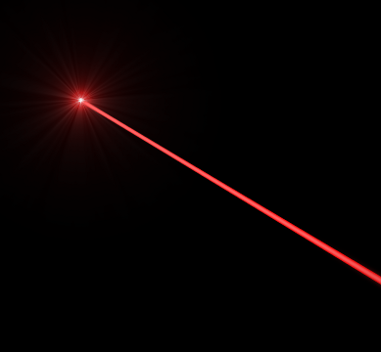
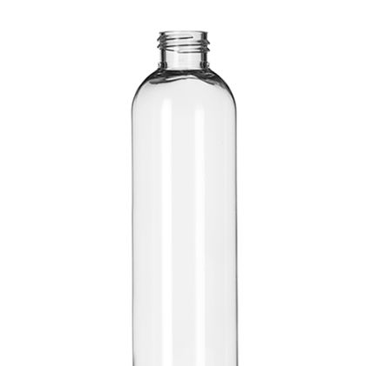
Bandymo priemonės
Lazeris
Butelys
Vanduo

Slide 27
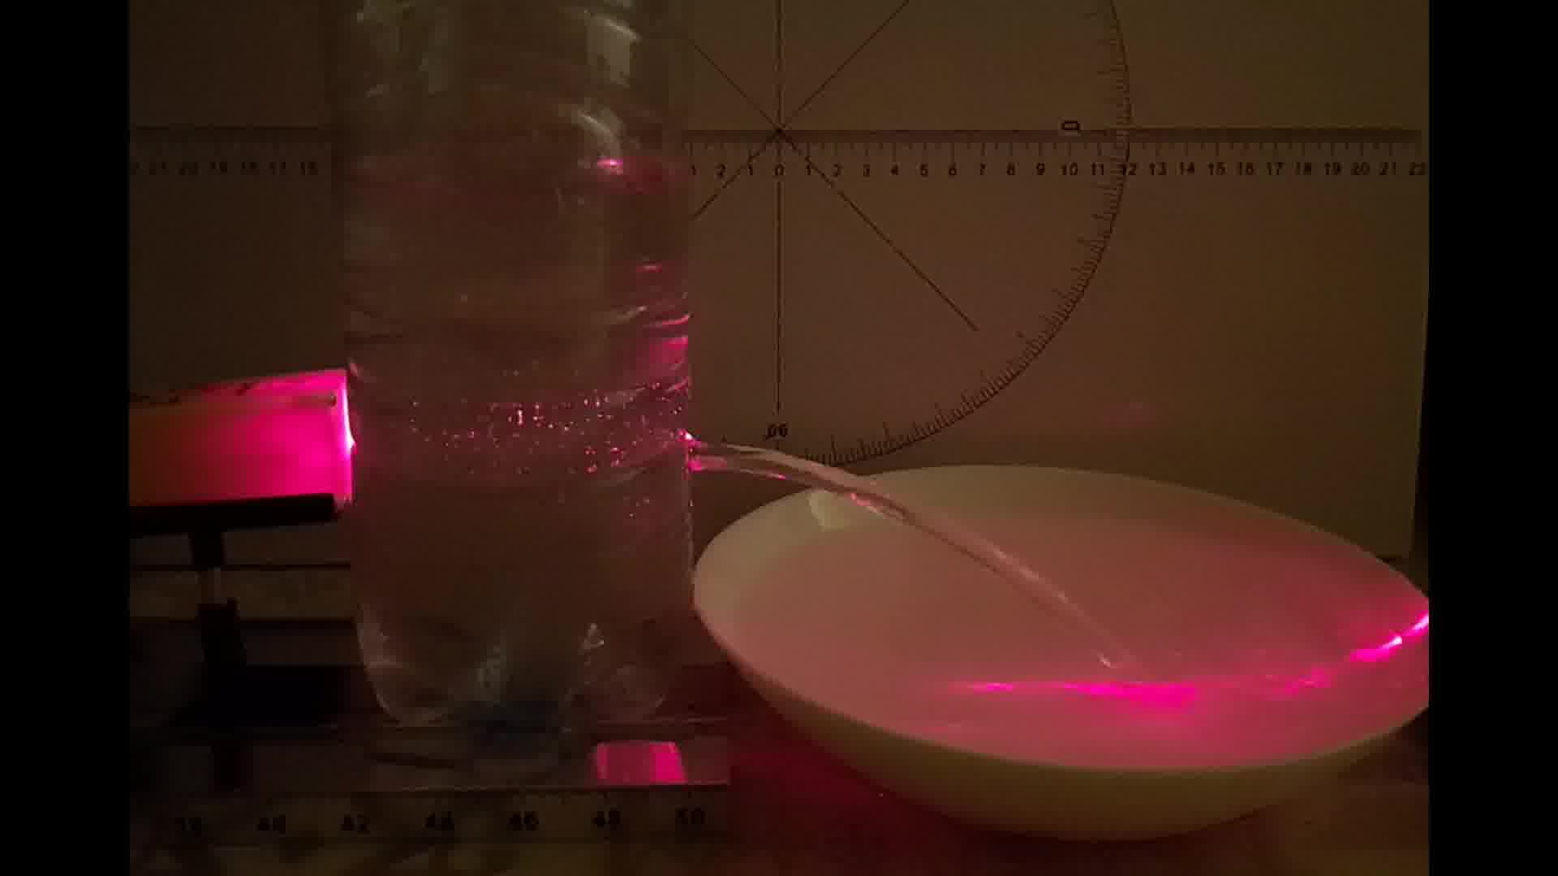
Darbo eiga
Butelyje pradūriau skylutę, per ją ėmiau šviesti su lazeriu, tada pripyliau vandens.

Slide 28
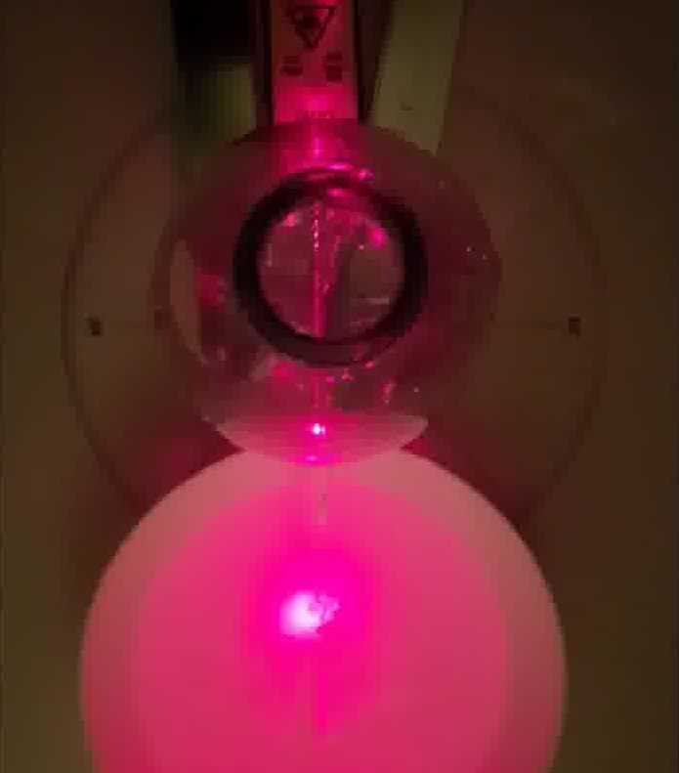
Gautas rezultatas
Šviesos spindulys sklido ne tiesiai, o buvo iškreiptas vandens ir atsispindėjo ant lėkštelės dugno.

Slide 29
Išvada
Iškelta hipotezė pasitvirtino, nes spindulys sklido ne tiesiai, bet išsikreipė.

Slide 30
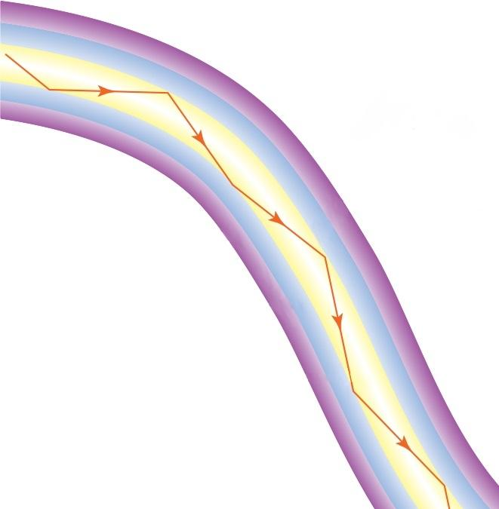
Bandymo paaiškinimas
Vandens srovė veikia kaip šviesolaidis ir šviesa juo keliauja iki pat pabaigos.

Slide 31
Testas

Slide 32
Kas yra šviesa?
Elektromagnetinė banga.
Dalelė fotonas.
Elektromagnetinė banga ir dalelė fotonas tuo pačiu metu.

Slide 33
2. Nuo ko priklauso šviesos greitis?
Nuo bangos ilgio.
Nuo bangos pločio.
Nuo bangos tankio.

Slide 34
3. Kai šviesa patenka į prizmę, iš jos išeina ne baltas spindulys, o visas spalvų spektras. Kodėl taip įvyksta?
Dėl to, kad skirtingų spalvų bangų ilgiai yra vienodi.
Dėl to, kad skirtingų spalvų bangų ilgiai yra skirtingi.
Dėl to, kad vienodų spalvų bangų ilgiai yra vienodi.

Slide 35
4. Kas yra α (alpha)?
Atspindžio kampas.
Lūžio kampas.
Kritimo kampas.

Slide 36
5 . Kas yra γ (gama)?
Kritimo kampas.
Lūžio kampas.
Atspindžio kampas.

Slide 37
6 . Kokios yra akių ydos susijusios su šviesos lūžimu?
Mažaregystė ir toliaregystė.
Ilgaregystė ir trumparegystė.
Trumparegystė ir toliaregystė.

Slide 38
7. Kokie lęšiai yra naudojami gydant toliaregystę?
Glaudžiamieji lęšiai.
Sklaidomieji lęšiai.
Glaudžiamieji ir sklaidomieji lęšiai.

Slide 39
8. Kokie lęšiai yra naudojami gydant trumparegystę?
Sklaidomieji lęšiai.
Glaudžiamieji lęšiai.
Glaudžiamieji ir sklaidomieji lęšiai.

Slide 40
9. Koks lęšis išsklaido šviesą?
Iškilusis.
Glaudžiamasis.
Sklaidomasis.

Slide 41
10. Koks lęšis suglaudžia šviesą?
Įgaubtasis.
Glaudžiamasis.
Sklaidomasis.

Slide 42
Teisingi atsakymai
C
A
B
C
B
C
A
A
C
B

Slide 43
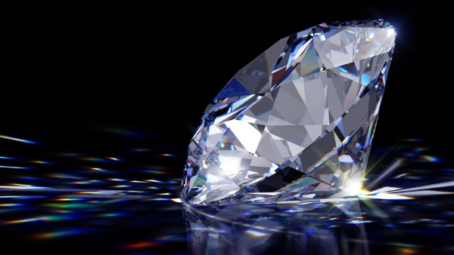
Ačiū už dėmesį

Slide 44
Šaltiniai
https://upload.wikimedia.org/wikipedia/commons/thumb/f/f1/EM_spectrum.svg/220px-EM_spectrum.svg.png
https://qph.cf2.quoracdn.net/main-qimg-1d3d707da6316fb56eb75b4807549451
https://therefractionoflight.weebly.com/uploads/1/6/7/6/16769110/1447036.gif?247
https://cdn.britannica.com/78/149178-050-F2421B64/light-prism-color-angle-colors-wavelength-wavelengths.jpg
https://w7.pngwing.com/pngs/373/697/png-transparent-light-rainbow-drop-refraction-water-water-droplet-pic-angle-text-drop.png
https://slideplayer.gr/slide/14664397/90/images/14/SKLAIDOMIEJI+%28%C4%AEGAUBTIEJI%29+L%C4%98%C5%A0IAI%3A.jpg
https://www.slideshare.net/spokauskasv/optika-10ai-klasei
https://slideplayer.gr/slide/14664397/90/images/13/GLAUD%C5%BDIAMIEJI+%28I%C5%A0KILIEJI%29+L%C4%98%C5%A0IAI.jpg
https://www.vistaeyes.com.au/wp-content/uploads/2020/08/normal-eye-v2.png
https://upload.wikimedia.org/wikipedia/commons/thumb/f/f3/Hypermetropia.svg/1200px-Hypermetropia.svg.png
https://upload.wikimedia.org/wikipedia/commons/thumb/3/30/Myopia.svg/250px-Myopia.svg.png
https://cdn.britannica.com/50/114750-050-06EEB5F0/compound-microscope.jpg
https://m.media-amazon.com/images/I/51yIz6PRosL._SL1500_.jpg
https://media2.spaceref.com/wp-content/uploads/2023/01/07174545/webb.jpg
https://www.redsharknews.com/hubfs/pillars%20of%20creation.jpg
https://pbblogassets.s3.amazonaws.com/uploads/2021/05/07144047/Lens-Cover2.jpg
https://www.shopko.com/wp-content/uploads/2021/05/contact-lens-hero.jpg

